Slide 1
Línea de acción: comunicación escrita y comunicación oral.
Cuento vacío
Un Sueño hecho realidad

Slide 2
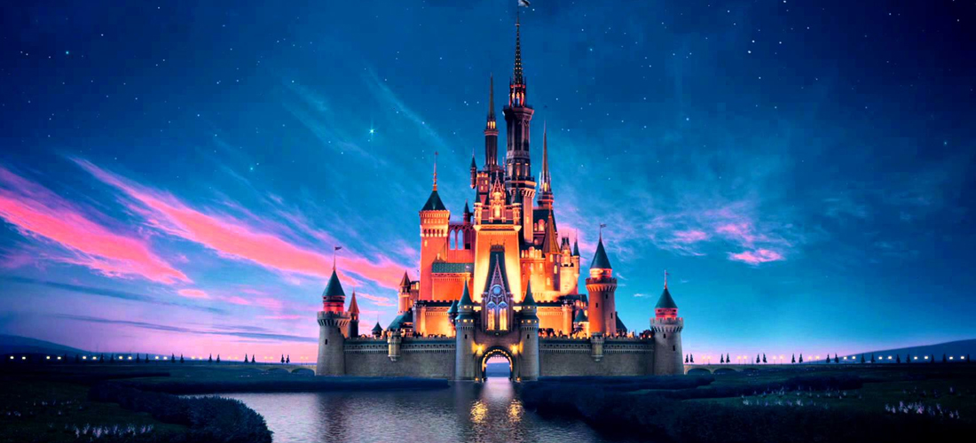
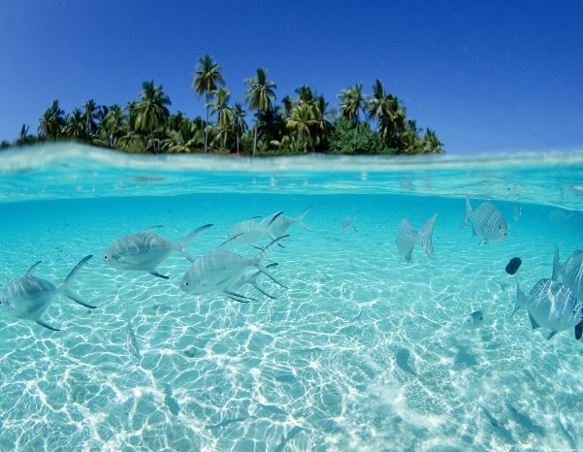
Había una vez en un lejano y hermoso castillo
vivía una feliz familia que estaba integrada por la Reina María, el Rey José y 3 lindas princesitas Miriam, Michell y Melani
Como en toda familia había conflictos pero siempre lo solucionaban, ocasionalmente las peleas era entre en Rey José y la princesa mayor Miriam, según se decía a ella le gustaba ir contra las reglas.
Las peleas empezaban porque el sueño de Miriam era conocer el mar y nadar hasta las profundidades en busca de sorpresas, sin embargo, el permiso nunca le fue concedido y sin remedio ella siempre buscaba la manera de escaparse aunque nunca funciono ya que sus padres la tenían vigilada a todas horas y en todo momento y cuando estaba a punto de lanzarse al mar llegaban por ella y a llevaban de vuelta al castillo.

Slide 3
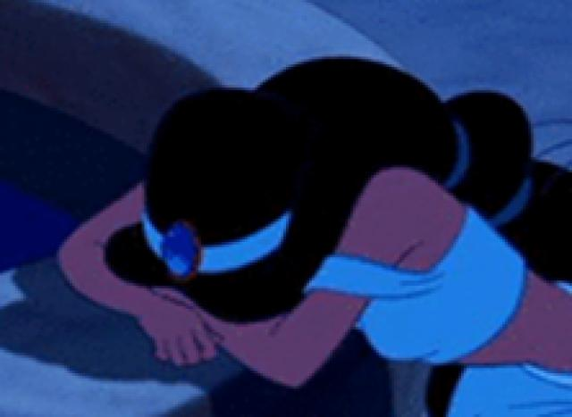
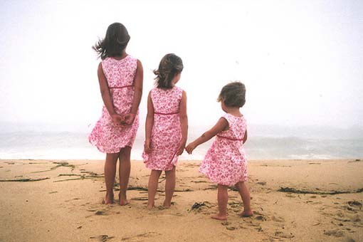
La ultima noche en que Miriam trato de escaparse como era común nunca logró lo que quería y con mucha tristeza llego llorando y se encerró en su cuarto y confundida se preguntaba cuál sería la razón por la que sus padres le prohibieran cumplir su sueño.
Por más que les preguntaba a los reyes porque solo se lo prohibían a ella y no a sus hermanas y les reprochaba cual era la razón de porque Melani y Michell si podían llevar una vida normal e incluso ellas también lo pensaban y trataban de buscar respuestas que le ayudaran a su hermana
Las 3 princesas eran muy unidas y en todo se trataban de ayudar, esta ocasión su objetivo era encontrar respuestas para Miriam y convencer a sus padres que ir al mar era lo más maravilloso y no ocurriría nada si Miriam entraba.

Slide 4
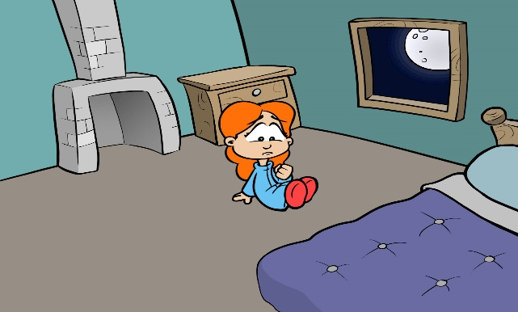
Una noche mientras todos dormían la Melani la menor de las 3 hermanas salió de su habitación a buscar algo que le diera respuestas porque ya no aguantaba más ver sufrir a su hermana
Muy decidida entro a la oficina del Rey y buscando en la caja fuerte donde tenia todos sus documentos importantes se encontró con una carta que decía algo sobre una maldición pero como las hojas eran viejas no les entendía mucho, sin embargo, lo que no pudo pasar por alto era que en esa carta venia el nombre de Miriam y la imagen de una sirena, muy sorprendida tomo la carta y fue en busca de Michell para que juntas pudieran enfrentar a sus padres y pedirles una explicación.
A la mañana siguiente al despertar las princesas lo primero que hicieron fue ir a buscar a sus padres y con la carta en las manos de Michell enfrentaron a sus padres diciéndoles que las mentiras terminarían, que ya era hora de ser sinceros y explicar todas las dudas.

Slide 5
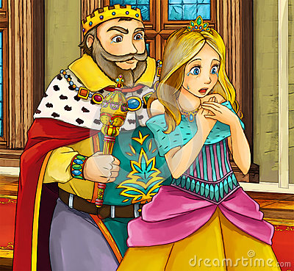
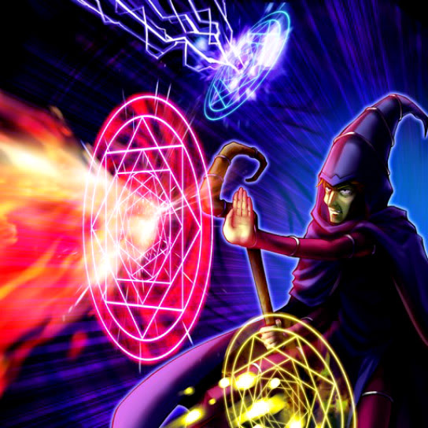
Asombrados los reyes no pudieron evitar que de sus ojos cayeran lagrimas y sin remedio alguno tuvieron que confesar.
La verdadera historia, hijas; comenzó el rey, Es que cuando Miriam nació el reino se puso de fiesta y así como había gente llena de felicidad no pudo faltar la envidia.
Cerca del castillo vivía una hechicera llamada Morgana que siempre nos maldijo, cuando presentamos a su hermana frente al pueblo Morgana se encontraba muy atenta observado con delicadeza cada movimiento que realizábamos y por un momento recostamos a Miriam para que tomara una siesta y fue ahí donde nos la arrebato y lanzo sobre ella un hechizo que nunca podría ser revertido .
Su madre y yo muy angustiados buscamos a Morgana por todos lados porque pensamos que le había hecho a nuestra hija lo peor y teníamos que saber cual era la maldición que había lanzado sobre Miriam.

Slide 6
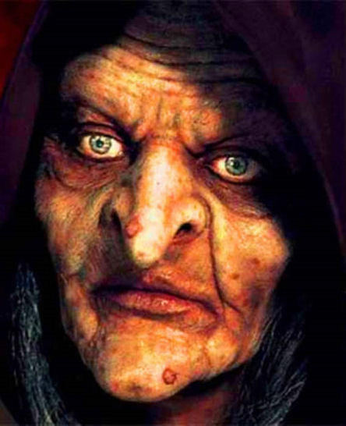
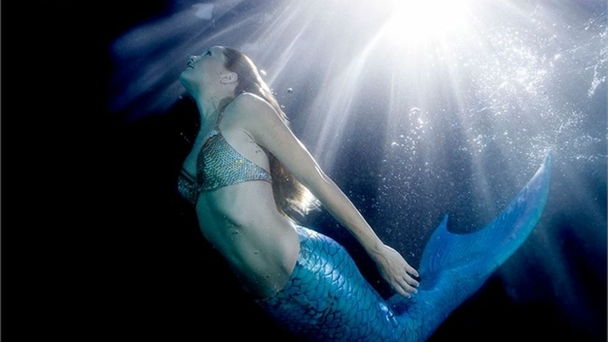
Buscaron por cielo, mar y tierra hasta encontraron a Morgana casi muriendo, y como no le quedaba de otra les confeso que el hechizo era que al tocar el agua salada del mar Mirian se convertiría para siempre en una sirena y no habría nada más que un hechizo hecho por ella que pudiera convertirla en humano de nuevo, pero como estaba muy débil, ya sin fuerzas le era imposible realizar ese hechizo, así que lo único que podían hacer era impedir que por ninguna circunstancia Miriam Pisará el mar.
En ese momento Miriam se levanto y al ver a todos con lagrimas no dudo en preguntar que es lo que les ocurría y ya sin remedio le contaron todo y muy confundida no paro de llorar, aunque muy en el fondo estaba feliz pues su sueño siempre fue estar en el mar, y platicando con todos se decidió por convertirse en sirena y les prometió que nunca los dejaría y que buscaría la manera de convertirse en humano sin dejar de ser sirena y esa misma tarde se despidieron con una promesa
TODOS LOS DÍAS A LAS 4 DE LA TARDE NOS REUNIREMOS EN EL MUELLE

